Slide 1


HTTP
Hypertext Transfer Protocol
Réalisation:
AKHRIF JAAFAR
Encadrement:
ES-SARRAJ FOUAD

Slide 2
PLAN
Définition
Architecture de base
Paramètres
Ressources
HTTP

Slide 3
DEFINITION
HTTP est un protocole de communication utilisé pour fournir des données (fichiers HTML, fichiers image, résultats de requêtes, etc.) sur le World Wide Web.
Le protocole HTTP est un protocole de requête / réponse basé sur l'architecture client / serveur où les navigateurs Web.

Slide 4
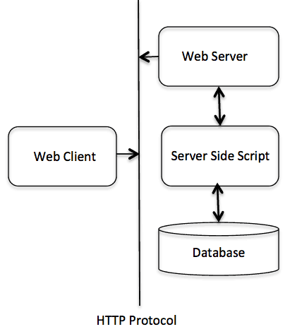
Architecture de base

Slide 5
PARAMETRES

Slide 6

RESSOURCES

